Slide 1
BỆNH ÁN
SV: Tăng Hiếu Đức

Slide 2
HÀNH CHÍNH
Họ và tên: Đào Thanh Loan
Giới: Nam 65 tuổi
Địa chỉ: Huyện Phú Riềng, tỉnh Bình Phước
Nghề nghiệp: Phòng CTXH huyện
Nhập viện: 12h30p khoa Cấp Cứu, BV ĐHYD
Số VV: 23-0022663, N14-0293763

Slide 3
LÍ DO NHẬP VIỆN
Đau bụng vùng hạ sườn phải + thượng vị

Slide 4
BỆNH SỬ
Cách nhập viện 2 tuần, BN thấy đau bụng vùng hạ sườn phải + thượng vị âm ỉ, liên tục, không lan, không liên quan bữa ăn, không yếu tố tăng giảm, mức độ khoảng 3/10, không sốt, không buồn nôn, không nôn, không vàng da, tiêu phân bón vàng 3-4 ngày/lần, tiểu dễ tiểu vàng trong. BN nhập BV ĐK Bình Phước, chẩn đoán Ung thư biểu mô tế bào gan đa ổ 2 thùy, xử trí: Paracetamol TTM + truyền dịch.
Cách nhập viện 2 ngày, BN thấy tăng đau bụng vùng hạ sườn phải và thượng vị, mức độ 7/10, với tính chất khác không đổi, không chóng mặt, không ngất, không vã mồ hôi lúc đau, điều trị không bớt => chuyển ĐHYD
Trong quá trình bệnh đợt này, không ho, không đau ngực, không khó thở, BN ăn uống kém, sụt cân 5kg (50kg-45kg 2 tháng).

Slide 5
BỆNH SỬ
Tình trạng lúc nhập viện:
BN tỉnh, tiếp xúc được
Sinh hiệu: M: 99 l/ph, HA: 120/80mmHg, NT 20 l/p, NĐ: 37 ° C
Niêm hồng nhạt, kết mạc mắt không vàng, không phù chi
Tim đều, Phổi không ran
Bụng mềm, ấn đau hạ sườn phải+thượng vị

Slide 6
TIỀN CĂN
1. Bản thân:
Cách NV 1 tháng BN đi khám BV ĐHYD tình cờ phát hiện: Ung thư biểu mô tế bào gan đa ổ 2 thùy BCLC C, di căn phổi, xơ gan do rượu.
BN được điều trị toa thuốc: Soravar 200mg (u) x3/ngày
Không THA, ĐTĐ, sỏi mật, xét nghiệm VGVR B C
Không chích ngừa VGVR B
Không chấn thương gần đây
Không dị ứng thuốc/thức ăn
Hút thuốc lá 40p.y, uống rượu bia nhiều ( khoảng 1 – 2 xị/ngày trong vòng 45 năm nay)
2. Gia đình: Không ghi nhận bệnh lí ung thư đường tiêu hóa, nhiễm viêm gan B, C

Slide 7
KHÁM LÂM SÀNG (14h 7/3/2023)
1. Tổng quát:
Bệnh tỉnh, tiếp xúc tốt
ECOG = 2
Sinh hiệu: mạch: 100 lần/phút, huyết áp: 120/80 mmHg, nhịp thở: 16l/p, nhiệt độ: 37°C
CN 45 kg, CC 160 cm => BMI 17,5 => thể trạng gầy
Niêm hồng nhạt, củng mạc mắt không vàng,
Không dấu sao mạch, không lòng bàn tay son
Hạch cổ, thượng đòn, nách, bẹn không sờ chạm
Tĩnh mạch cảnh không nổi, không phù

Slide 8
KHÁM LÂM SÀNG
2. Khám bụng:
Bụng cân đối, di động đều theo nhịp thở, không tuần hoàn bàng hệ, không dấu sao mạch, không sẹo mổ cũ
Nhu động ruột: 5 lần/phút
Ấn đau , đề kháng vùng HSP và thượng vị,
Không sờ thấy u
Gan, túi mật không sờ chạm
Lách không sờ chạm
Cầu bàng quang (-)
3. Các cơ quan khác: khám HMTT không thực hiện
Lồng ngực: cân đối, di động đều theo nhịp thở, không dấu sao mạch, không sẹo mổ cũ
Tim đều, T1, T2 rõ, không âm thổi, phổi trong, không ran
Các cơ quan còn lại chưa ghi nhận bất thường.

Slide 9
TÓM TẮT BỆNH ÁN
Bệnh nhân nam, 65 tuổi, nhập viện vì đau bụng vùng hạ sườn phải + thượng vị bệnh 2 tuần
TCCN:
Đau bụng liên tục vùng hạ sườn phải + thượng vị mức độ tăng dần
TCTT:
Bụng ấn đau hạ sườn phải, thượng vị + đề kháng (+)
Tiền căn:
HCC đa ổ 2 thùy BCLC C di căn phổi đang dùng Soravar 200mg (u) x3/ngày, Xơ gan do rượu

Slide 10
ĐẶT VẤN ĐỀ
1. Đau hạ sườn phải + thượng vị
2. HCC đa ổ 2 thùy, BCLC C, di căn phổi, xơ gan do rượu

Slide 11
CHẨN ĐOÁN
Chẩn đoán sơ bộ:
Ung thư biểu mô tế bào gan đa ổ 2 thùy vỡ, di căn phổi – Xơ gan do rượu
Chẩn đoán phân biệt:
Viêm tụy cấp / HCC đa ổ 2 thùy , di căn phổi– Xơ gan do rượu
Thủng ổ loét dạ dày tá tràng /HCC đa ổ 2 thùy, di căn phổi – Xơ gan do rượu

Slide 12
BIỆN LUẬN
BN đau bụng vùng hạ sườn phải + thượng vị âm ỉ, liên tục => mức độ đau tăng dần khám có ấn đau HSP,thượng vị kèm đề kháng /U gan đã chẩn đoán → nghĩ nhiều u gan vỡ → BN này nhập cấp cứu có sinh hiệu ổn định làm CTM :
HGB 137g/l, HCT 0.418L/L, MCV 89.7fL, MCHC 29.4pg
=> huyết động BN ổn định => CT Scan bụng chậu có cản quang.
Không có cơn đau điển hình của VTC (đau thượng vị kèm buồn nôn,nôn, nôn xong không giảm đau ) => ít nghĩ, làm Lipase máu => Lipase 3 U/L => loại
BN đau bụng hạ sườn phải + thượng vị, không lan khắp bụng, khám không ấn đau khắp bụng, không bụng cứng. Không tiền căn loét dạ dày tá tràng, không tiền căn sử dụng NSAID kéo dài => ít nghĩ thủng ổ loét dạ dày.

Slide 13
ĐỀ NGHỊ CẬN LÂM SÀNG
CLS chẩn đoán
Công thức máu, Nhóm máu, đông máu toàn bộ
CT scan ngực - bụng - chậu có cản quang
Bilirubin TP, TT, Albumin máu, AST, ALT
HBsAg, HBV-DNA, anti HCV
Lipase máu
CLS thường quy
TPTNT,BUN, Creatinine, ion đồ, XQ ngực thẳng, ECG, Siêu âm tim, đường huyết

Slide 14
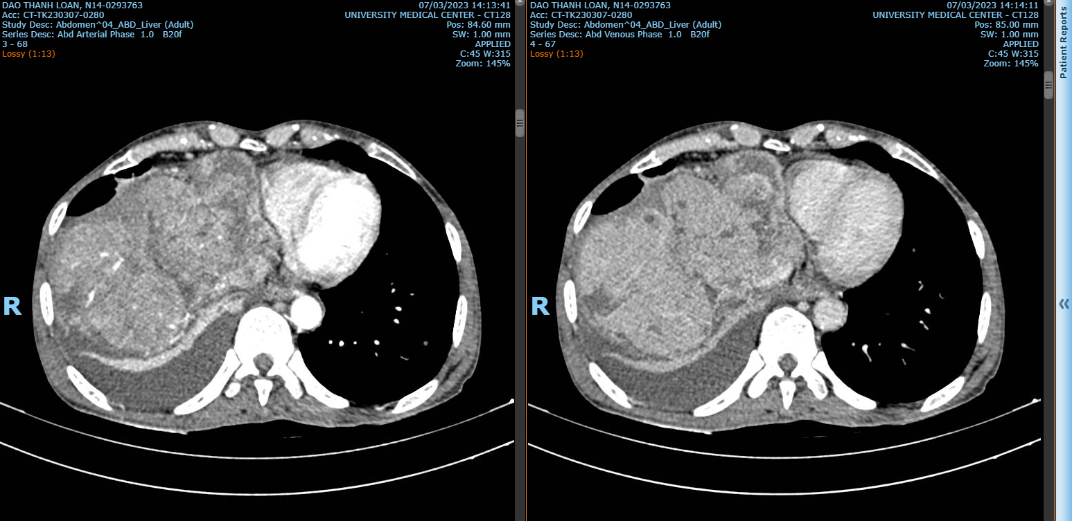
CT Scan ngực bụng chậu có cản quang 4 thì
CT 7/3/2023

Slide 15
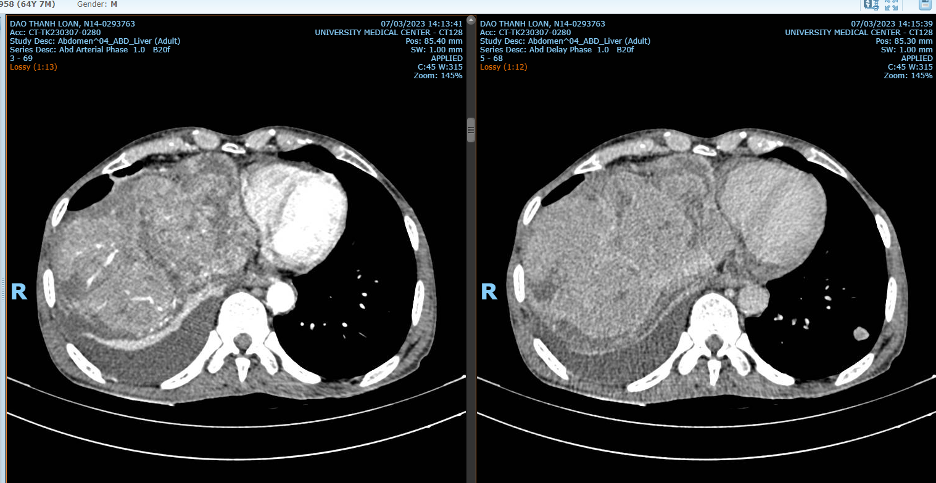
CT Scan ngực bụng chậu có cản quang 4 thì
CT 7/3/2023

Slide 16
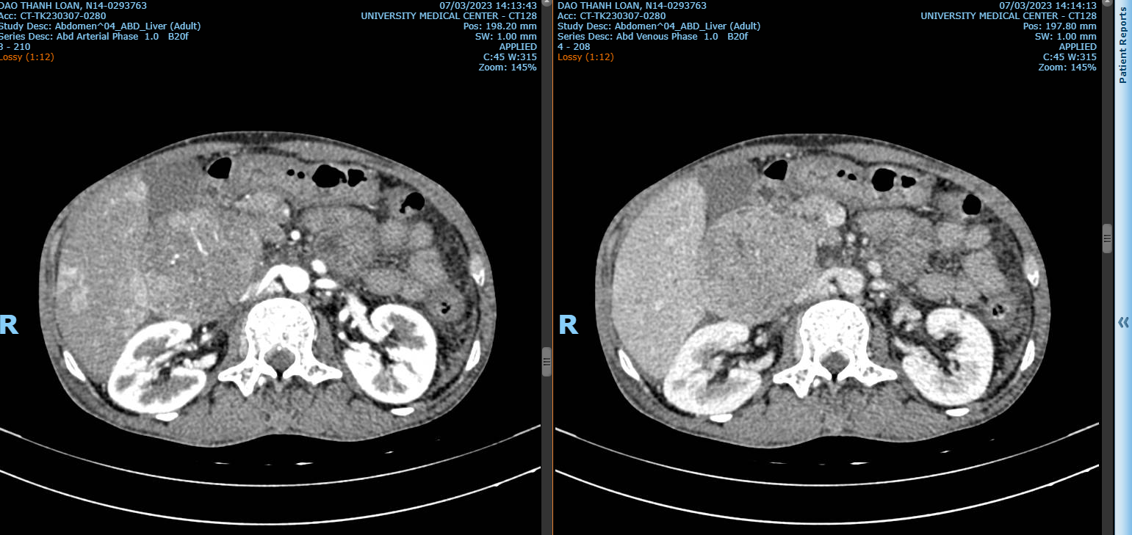
CT Scan ngực bụng chậu có cản quang 4 thì
CT 7/3/2023

Slide 17
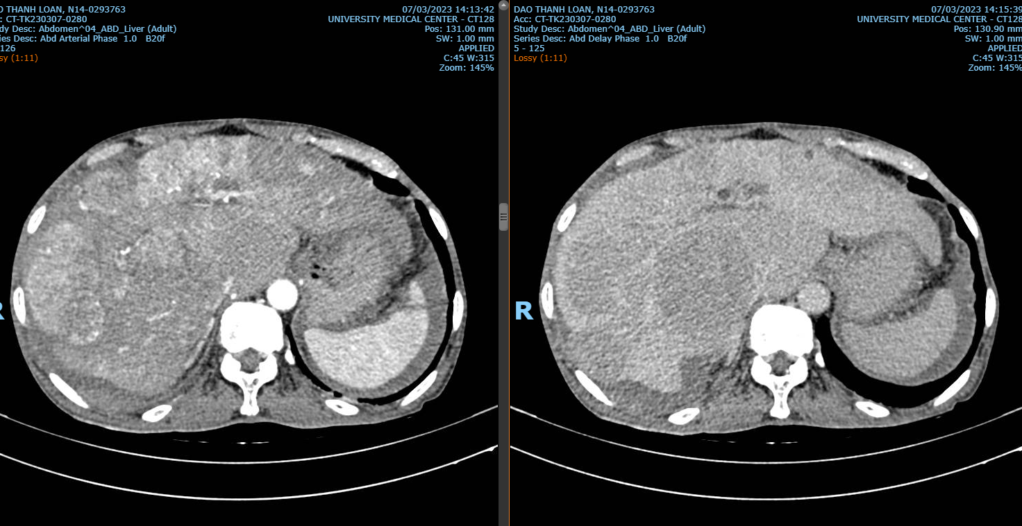
CT Scan ngực bụng chậu có cản quang 4 thì
7/3/2023

Slide 18
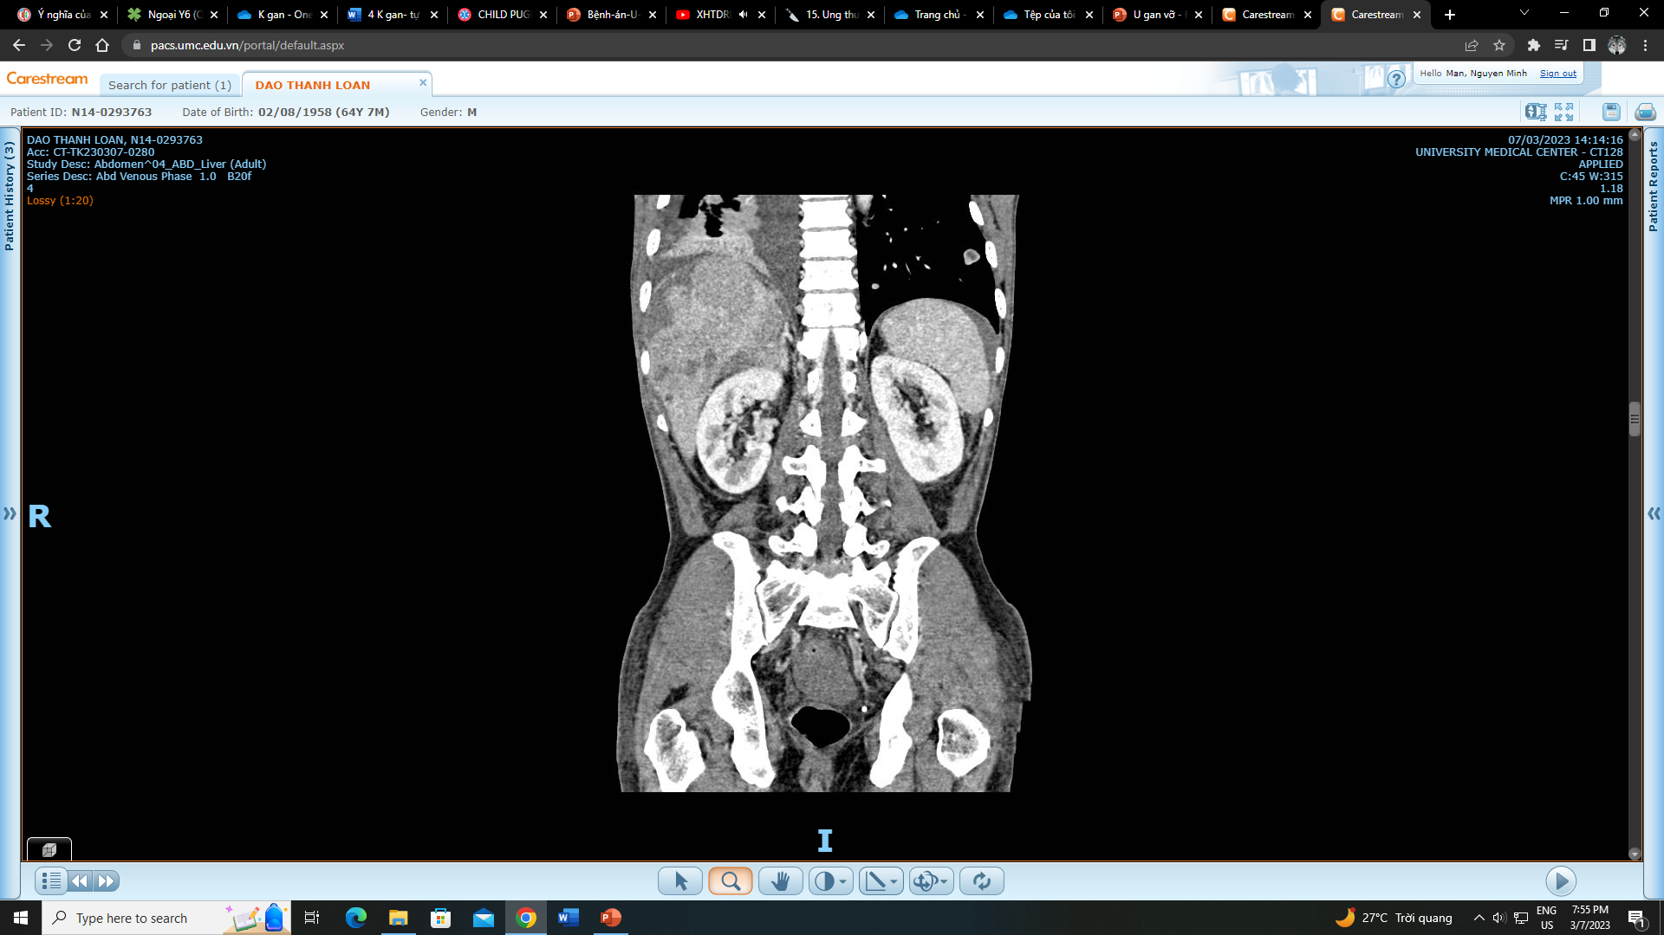
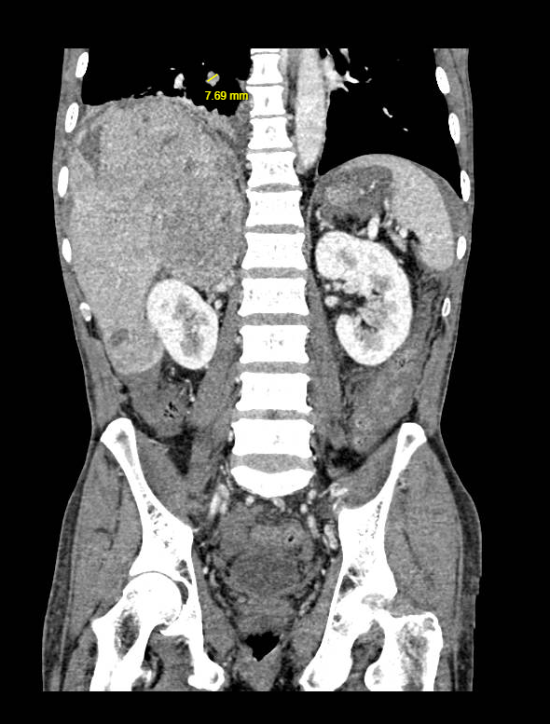



Slide 19
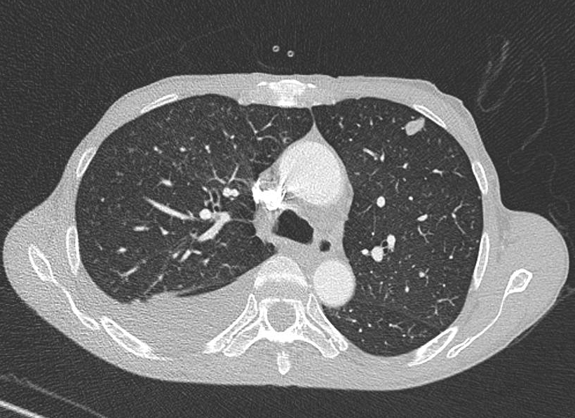
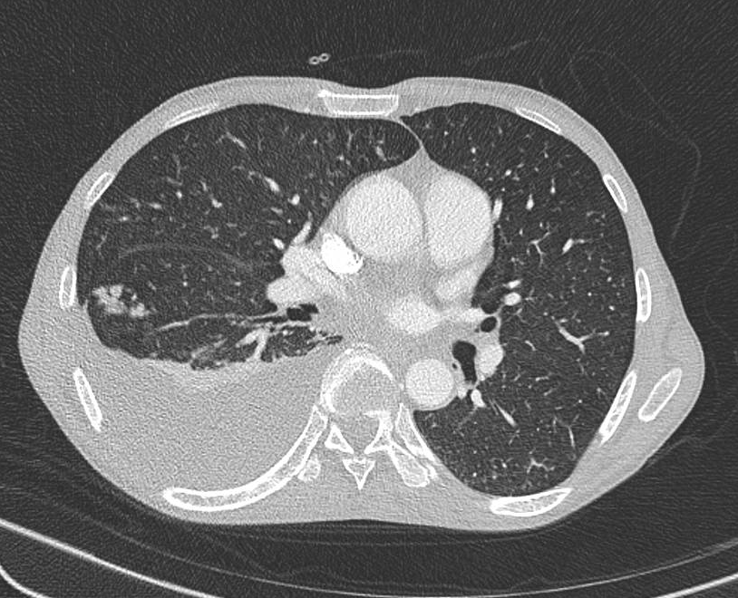

Slide 20
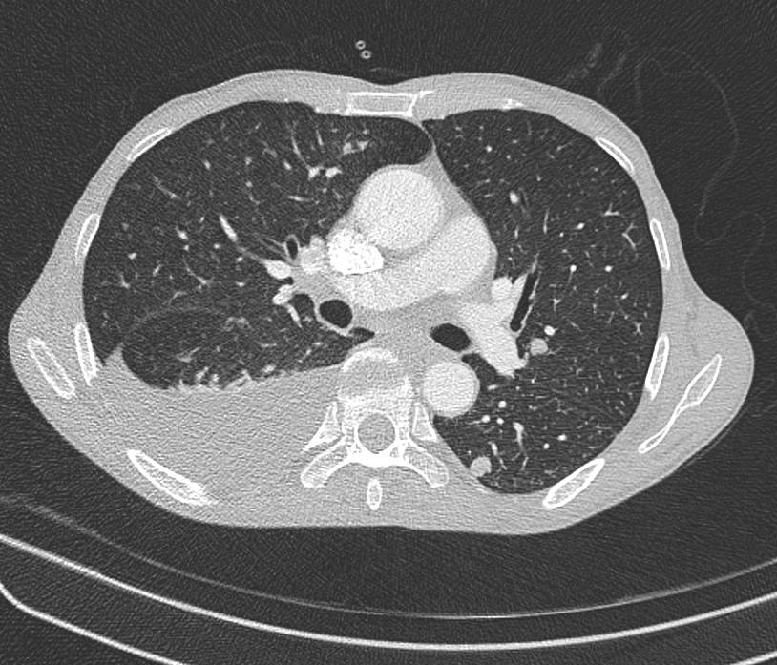

Slide 21
Gan và đường mật: - Gan: không to, bờ không đều. - Nhu mô gan :nhiều tổn thương 2 thùy dmax 10cm, giới hạn rõ, không đồng nhất, có hoại tử, vôi hóa bên trong , bắt thuốc mạnh không đồng nhất thì động mạch, thải thuốc các thì sau, tổn thương bờ mất liên tục, xâm lấn TM chủ dưới, chèn ép các TMC, TM gan phải, rốn gan - Đường mật : giãn nhẹ Đường mật trong gan 2 bên
- Túi mật :Không to.
Tụy : Không thấy bất thường đậm độ nhu mô tuỵ.
Lách : Không thấy bất thường đậm độ nhu mô lách.
Thận và niệu quản : -Nang thận trái #1cm -Đài thận, bể thận và niệu quản hai bên :Không giãn.
Mạch máu : Không thấy tĩnh mạch trên gan giữa, khả năng bị u gan chèn ép/xâm lấn.
Hạch: vài hạch nhỏ dọc bó mạch chủ bụng, trục ngắn dưới 10mm
Phổi/trung thất trong trường khảo sát: Tràn dịch màng phổi hai bên lượng TB , gây xẹp phổi thụ động. Vài tổn thương dạng nốt rái rác phần thần 2 phổi dmax#12mm Kết Luận: HCC đa ổ 2 thùy nghĩ vỡ, không thấy xuất huyết, XL TMCD, chèn ép TM cửa, TM gan phải, chèn ép rốn gan
Vài tổn thương rải rác phần thấp 2 phổi, khả năng thứ phát
Tràn dịch MP P lượng TB/xẹp thụ động thùy dưới P

Slide 22
1.Bề mặt nhu mô gan:
Đậm độ nhu mô gan không đồng nhất --> xơ gan
2. Dịch màng bụng: ít
3. Tính chất u:
Vị trí phân bố cả 2 thùy, kích thước dmax 10cm
Giới hạn rõ, không đồng nhất, có hoại tử, vôi hóa bên trong
tổn thương bờ mất liên tục => có vỡ
Tăng bắt thuốc thì động mạch, thải thuốc thì tĩnh mạch
Có xâm lẫn TM cửa

Slide 23
Phân loại Child-Pugh
Xét nghiệm | Kết quả | Điểm
Bilirubin (umol/L) | 43.37 | 2
Albumin (g/L) | 35.4 | 1
INR | 1.33 | 1
Báng bụng | Không | 1
Bệnh não gan | Không | 1
Child Pugh A: 6 điểm

Slide 24
Phân giai đoạn BCLC
Giai đoạn BCLC
A1. u đơn độc, áp lực TMC, bilirubin bình thường
A2. u đơn độc, tăng áp lực TMC , bilirubin bình thường
A3. u đơn độc, tăng áp lực TMC và bilirubin
A4. 3 khối<3 cm
B1. u đơn độc >5cm
B2. u đa ổ
B3. u > 10cm
C1. Huyết khối TM cửa
C2. U vỡ
C3: xâm lấn cơ quan xung quanh
=> BCLC C2

Slide 25
HbsAg, HCV Ab âm
AFP > 1660 IU/mL
AST 539 U/L
ALT 271 U/L

Slide 26
Các CLS: Glucose, BUN Creatinine, ion đồ trong giới hạn bình thường

Slide 27
Chẩn đoán xác định
Ung thư biểu mô tế bào gan đa ổ 2 thùy BCLC C2 vỡ không rối loạn huyết động, di căn phổi – Xơ gan do rượu

Slide 28
ĐIỀU TRỊ
Nhập khoa Gan – Mật – Tụy
Giảm đau : Paracetamol TTM => Morphine TTM
Điều trị toàn thân : Sorafenib 400 mg (u) x 2 lần/ngày

Slide 29
TIÊN LƯỢNG
Gần + xa: Nặng do BN HCC đa ổ 2 thùy BCLC C2, đã có di căn phổi, chức năng gan kém, tiên lượng sống < 1 năm

